Slide 1
Кубът
Домашно №5

Slide 2
Домашна работа

Slide 3
Домашна работа
Условие
Нарисувайте кубче на Рубик
Размери 3x3x3
С разбъркани стени (може и случайно разположени)
Да се виждат „процепите“ по ръбовете на куба, породени от заоблеността на отделните кубченца
Да се дефинира обект за една лепенка и нейния черен контур, с параметри къде по куба е и какъв е нейния цвят
Кубът да се композира само с този обект
Срок – 1 седмица

Slide 4
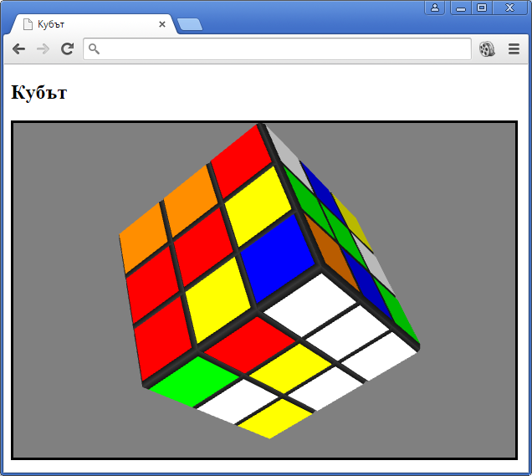

Slide 5
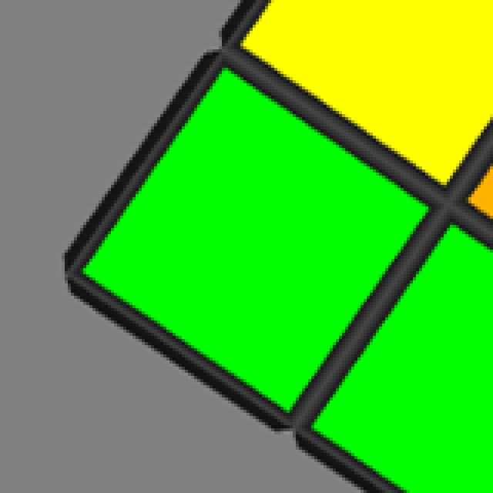
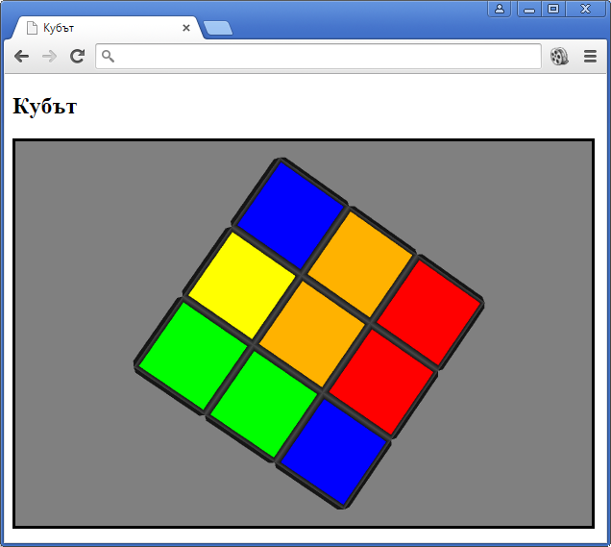
Файлове

Slide 6
Край

